Slide 1
Tallinna Munitsipaalpolitsei Amet
Margo Irve kriisivalmiduse sektori juht

Slide 2
Munitsipaalpolitsei tegevusvaldkonnad
Juhtimiskeskus, välijuht, patrull – 24/7;
Tallinna linna kriisivalmidus ja – juhendid/ korrad, ETOd, kriisistaap, evakuatsioon, kriisivaru;
Piirkondliktöö-tugipunkt igas linnaosas – 8 ja igas 2 – 4 ametnikku;
Ennetus ja elanikkonnakaitse – koolitused, infopäevad, nõustamised;
Koostöö teiste asutustega (Põhja prefektuur, Põhja Päästekeskus, Päästeliit, Reservpäästerühm, Kaitseliit, jne);

Slide 3
Kriisivalmiduse sektor
2021.a jaanuaris koondati kriisireguleerimise ja elanikkonnakaitse alased tegevused Tallinna Munitsipaalpolitsei Ametisse. Moodustati kriisivalmiduse grupp – kriisireguleerimine ja elanikkonna kaitse;
Alates 01.01.2024 kriisivalmiduse sektor - KVS;
Sektoris on 7 ametnikku – sektori juht, 1 juhtivspetsialist ja 5 peaspetsialisti

Slide 4
KVS ülesanded
Tallinna linnaasutuste ja ametnike kriisideks ettevalmistamine;
Elanikkonna kriisideks ettevalmistamine ja riskikommunikatsioon;
Elutähtsat teenust osutavate ettevõtete nõustamine, riskianalüüside ja plaanide läbivaatamine ning kinnitamine,
Õppuste ja koolituste korraldamine ning läbiviimine;
Tegevusjuhendite väljatöötamine (elanike ajutine ümberpaigutamine);
Kriisistaabi valmisolek kriiside lahendamiseks;
Koostöö parteritega.

Slide 5
Munitsipaalpolitsei amet
Tallinna Juhtimiskeskus tel.14410 korrapidaja@tallinnlv.ee, toimib 24/7
Tallinna kriisitelefon/ KRM sekretär tel. 53035027, toimib 24/7
KRM sekretäri ülesanded:
  võtab vastu info võimalike kriisiolukordade kohta Tallinnas riigiametitelt, Tallinna LO-lt ja linnaasutustelt ning ETO-delt;
  informeerib olukorrast KRM juhti, vajadusel/ korraldusel kutsub kokku KRM/ kriisistaabi;
  kriisistaabi ruumi aktiveerimine/ ettevalmistamine;
  op korraldused välijuhile/ patrullile 24/7 sündmuskohale reageerimiseks või muud kriiside lahendamisega seotud ülesanded.

Slide 6
Operatiivne teavitussüsteem
Kriisimeeskkonna teavitamiseks/kokkukutsumiseks jms saadetakse läbi mupo juhtimiskeskuse SMS;
Kasutatakse mupo jaoks loodud süsteemi IPCall v2.0 lisa moodulit, kus on varem loodud nimekirjad ja sõnumite mallid;
Süsteem võimaldab jälgida sõnumite vastu võtmist ja reageerimist.
Täna 10.30 saadeti 62 kriisimurdjale kogunemissõnum. Kell 11.30 seisuga on vastanud sõnumile 39 inimest.

Slide 7
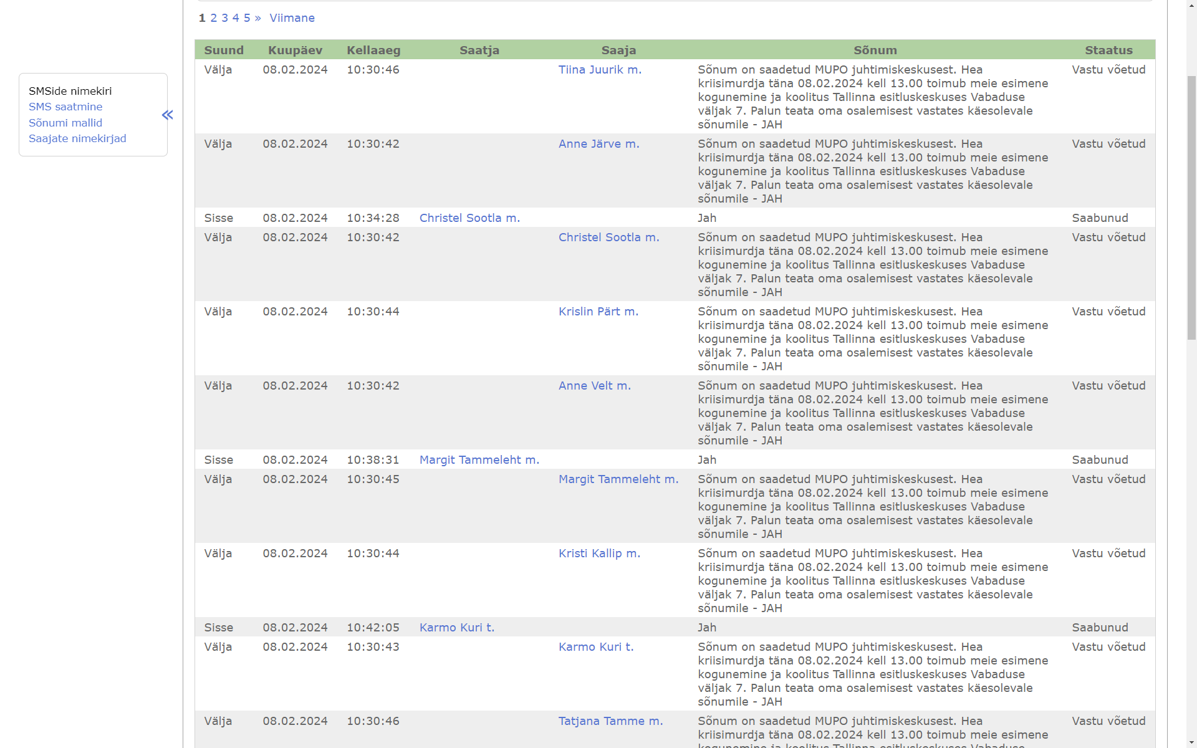
Telegrupp IPCall v.2.0

Slide 8
Tallinna kriisilahendamise struktuur
Tallinna kriisikomisjon on Tallinna Linnavalitsuse komisjon. Komisjoni eesmärk on koordineerida kriisireguleerimisalaseid tegevusi linna haldusterritooriumil;
Komisjoni esimees on linnapea;
Komisjonis on 18 liiget – abilinnapead, linnasekretär, linnakantsler, kommunikatsioonidirektor, Mupo ja Keko juhid, Põhja PK, Põhja Pref, KL Tallinna Malev, Harjumaa Omavalitsuste Liit, sekretär- Mupo.

Slide 9
Tallinna kriisilahendamise struktuur
Tallinna Kriisireguleerimismeeskond – KRM 24/7 reageerib ja lahendab;
Meeskonna juht on abilinnapea Tiit Terik;
Meeskonnas on 6 põhiliiget ja 15 kaasatavat liiget ning 4 koostööpartnerit;
tagab valmisoleku kriisi- või hädaolukorra lahendamiseks;
Meeskond lahendab Tallinna häda- ja kriisiolukordi, sh teostab elanikkonnakaitset, kaasates vajalikke linnaressursse, sh vabatahtlikke.

Slide 10
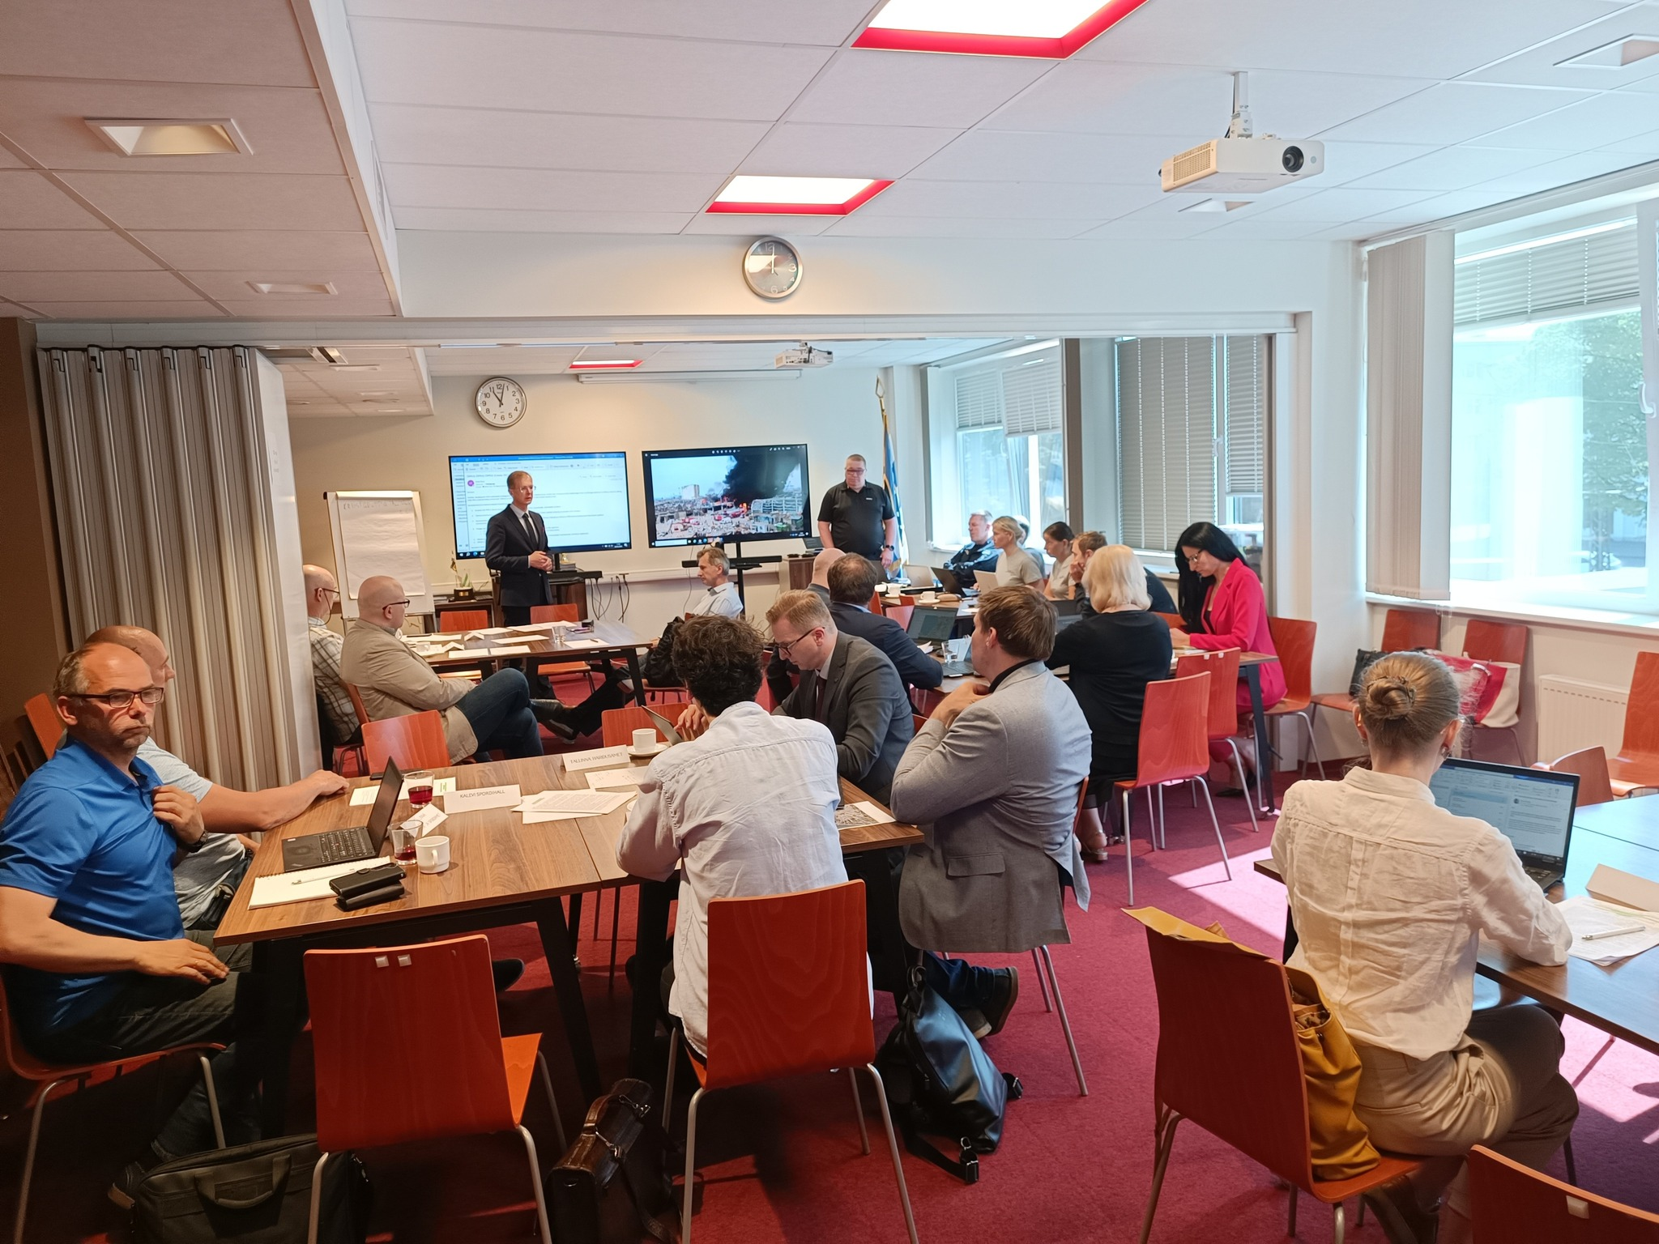
Tallinna linna kriisireguleerimine ja valmisolek
Kriisikomisjon
Kriisreguleerimismeeskond
  LOV ja ametite toetusgrupid
Mupo/ KVS

Slide 11
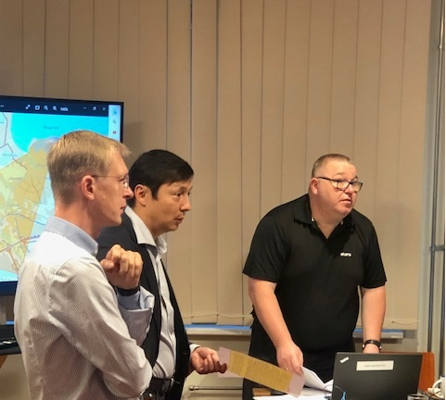
Kriisikomisjoni esimees
KRM juht
KRM sekretär

Slide 12
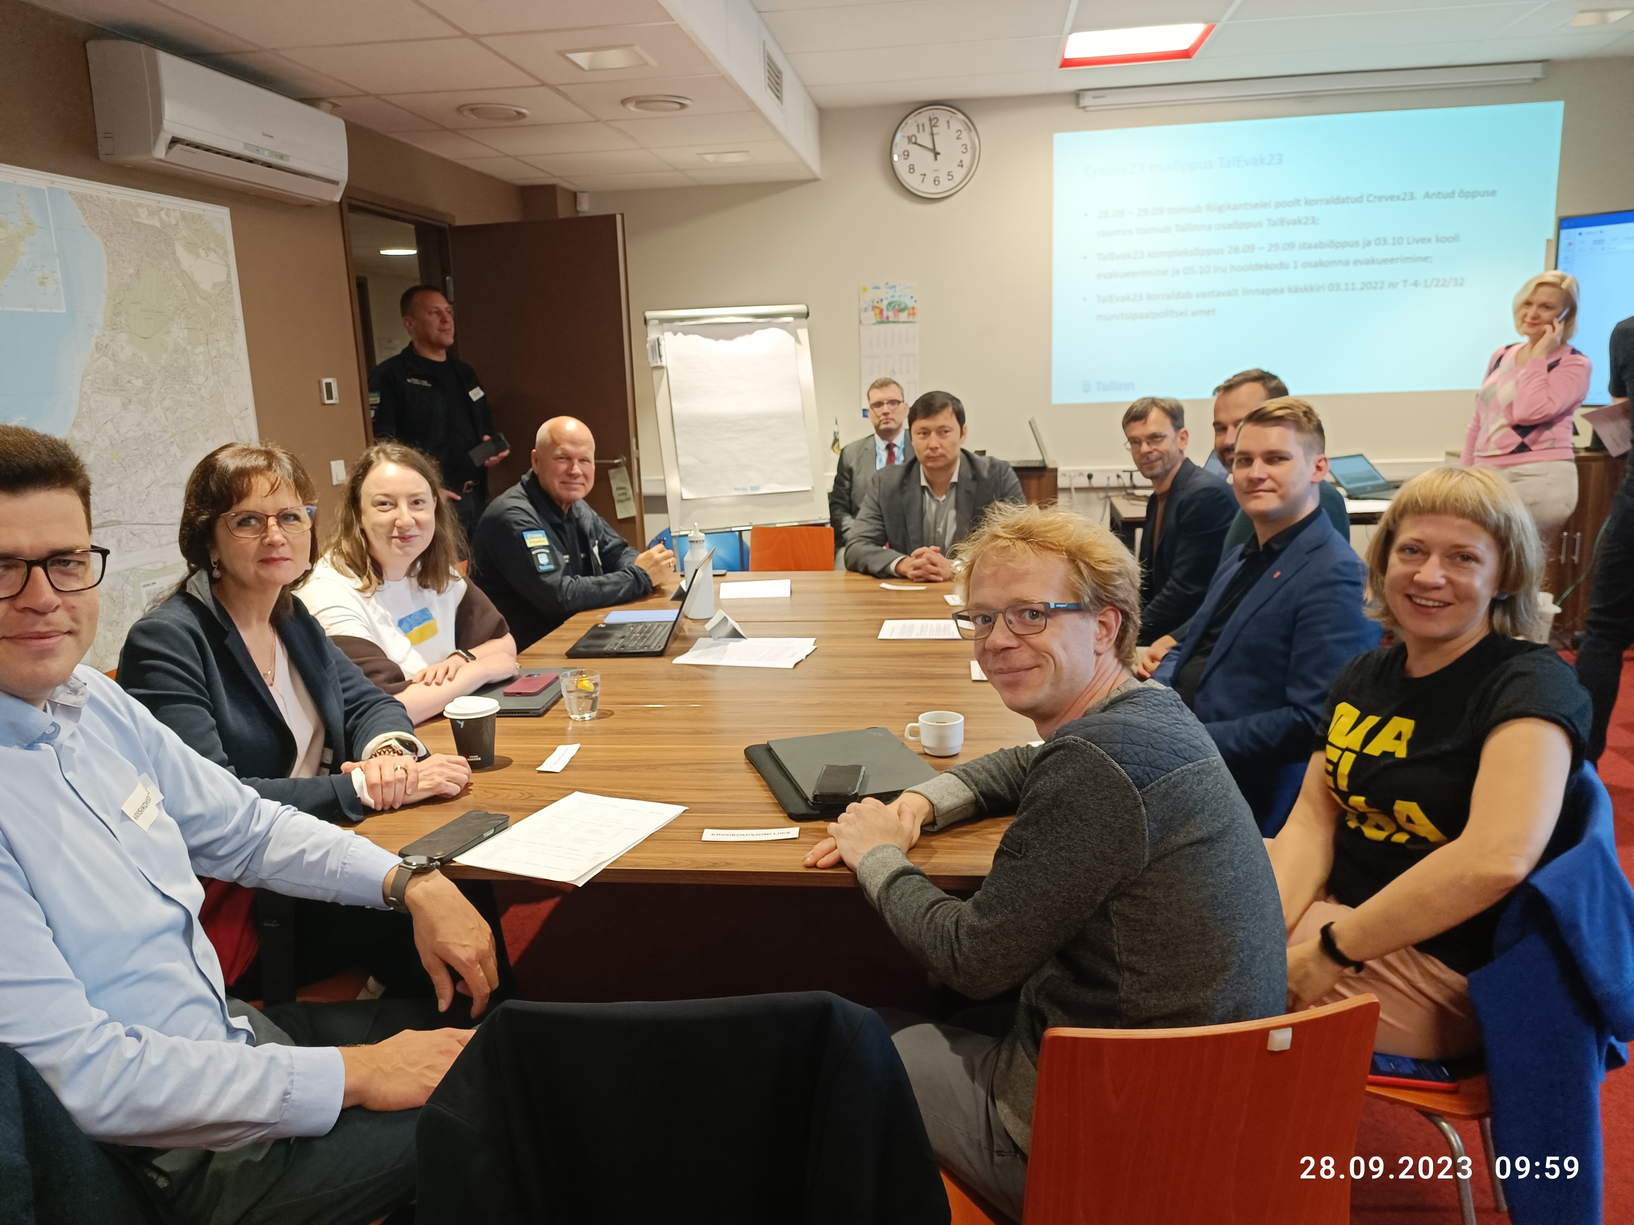

Slide 13
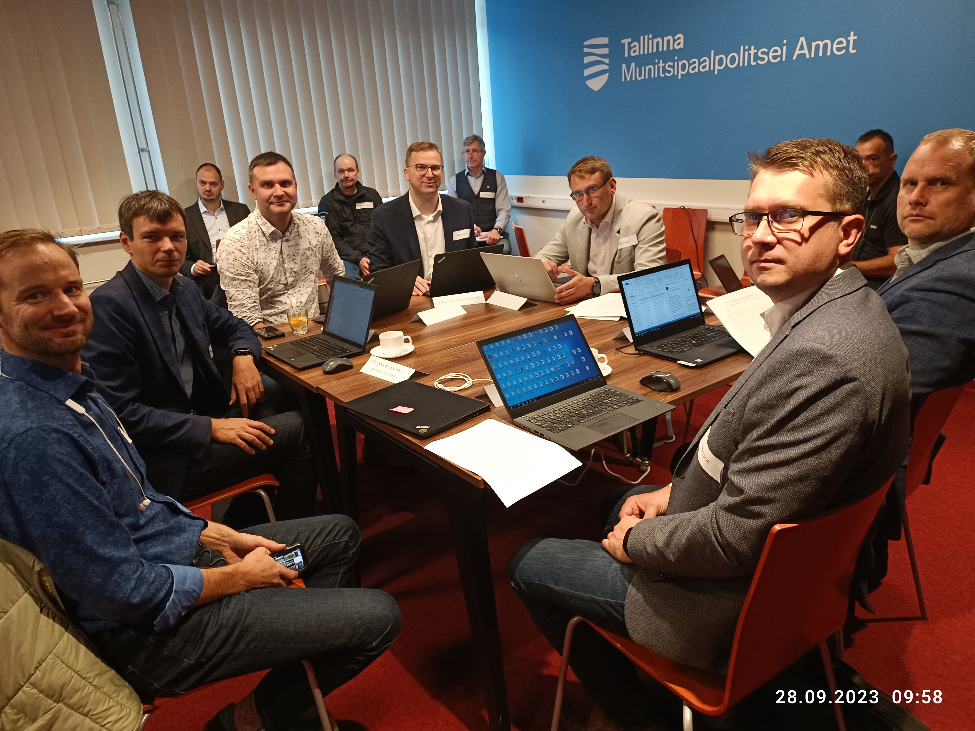

Slide 14
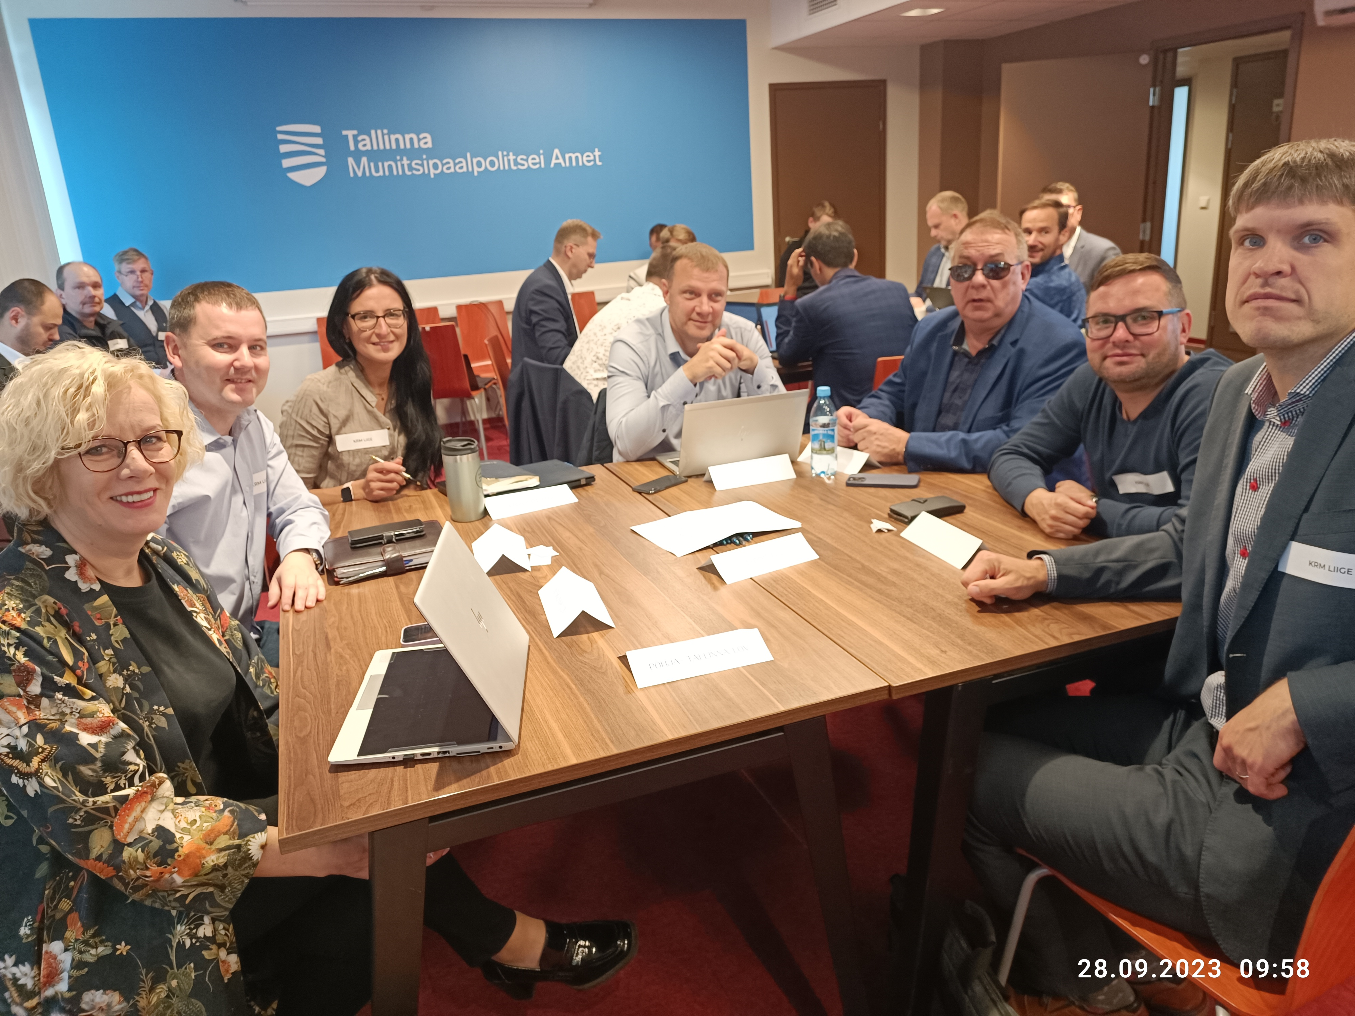

Slide 15
Tallinna kriisistaabi töökord
Tallinna kriisistaabi eesmärk on tagada ühtsetel alustel ja koostöös linna asutustega elutähtsa teenuse katkestusest põhjustatud hädaolukorra lahendamise juhtimine või muu kriisiolukorra lahendamisel osalemine;
Tallinna kriisistaap aktiveeritakse kui linnas on tekkinud kriisiolukord, kus amet või linnaosa ei suuda oma ressursiga tekkinud olukorda lahendada;
Kriisistaabi kokkukutsumise ajendiks võib olla ka kriisiolukord, mille lahendamist korraldab mõni teine riigiasutus nt Päästeamet;
Kriisistaabi aktiveerimise otsustab KRM-i juht või tema äraolekul juhi asetäitja;
Kriisistaapi juhib KRM-i juht.

Slide 16
Tallinna kriisistaabi töökord
Kriisistaapi kutsutakse meeskonna põhiliikmed ning sõltuvalt olukorrast ja vajadusest kaasatavad liikmed ning koostööpartnerid, sh eksperdid;
Kriisistaabi asukohaks on Tallinna Munitsipaalpolitsei Ameti II korruse saal, aadressil Paldiski mnt 48a või KRM-i juhi poolt määratud alternatiivne asukoht;
Kriisisündmusest lähtuvalt moodustatakse valdkonnapõhiselt töögrupid, et tagada efektiivsem ja operatiivsem staabitöö ning kiirendada sündmuse lahendamise protsessi;
Kriisisündmused: kommunaalvaldkonna kriis, sotsiaalvaldkonna kriis, haridusvaldkonna kriis, elanike evakuatsioon, jne.

Slide 17
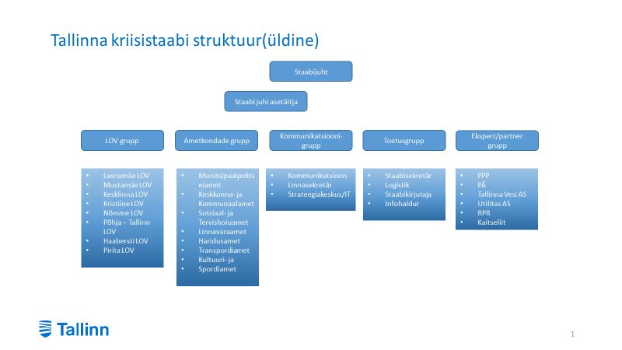

Slide 18
Tallinna kriisistaabi ülesanded
Staabitöö korraldamine 24/7;
Kriisiolukorrast ülevaate tegemine ja olukorra hindamine ning kriisisündmuse lahendamise planeerimine, Sitrep;
Teabehalduse ja teabevahetuse korraldamine, infohaldur, logipidamine;
Avalikkuse teavitamine ja kriisikommunikatsiooni korraldamine;
Koostöö korraldamine hädaolukorra lahendamisse kaasatud asutuste vahel;
Kriisiolukorra lahendamiseks vajalike ressursside planeerimine ja kaasamine;
Kriisiolukorra lahendamiseks vajamineva personali, varustuse, tehnika ja logistika korraldamine.

Slide 19
Koostöö riigiasutustega hädaolukordade ennetamisel ja lahendamisel
Tallinn osaleb Põhja - Eesti regionaalse kriisikomisjoni töös;
Tallinna hädaolukorra lahendamise plaane vaatab läbi ja kinnitab Põhja – Eesti Päästekeskus;
Riigiasutused/ partnerid on esindatud Tallinna Kriisikomisjoni/ KRM-i töös;
Tallinn on kinnitanud elutähtsate teenuste osutajate riskianalüüsid ja toimepidevus plaanid, mille põhjal on koostatud Tallinna üldine hädaolukorra lahendamise plaan;
Kriisideks valmistumisel tuleb tagada ka teiste Tallinna poolt pakutavate eluliselt tähtsate teenuste toimepidevus, nagu näiteks sotsiaalteenused (vältimatu sotsiaalabi tagamine, koduteenused, lastehoiu, alus- ja põhihariduse kättesaadavus).

Slide 20
Mupo kui Tallinna evakuatsiooni-/varjumiskohtade teabehoidja ja kriisivaru hoidja. 2% elanikkonnast
Varjumiskohti Tallinnas seisuga oktoober 2023 on 33 tk: Vabaduse väljaku parkla tunnel, Kaubamaja tunnel, Liivalaia tunnel, Balti jaama tunnel, Salme Kultuurikeskus jne;
Evakuatsioonikohti/ kogunemiskohti Tallinnas seisuga oktoober 2023 on 29 tk: Tondiraba Jäähall, Kalevi Spordihall, Lasnamäe Spordihall, Sõle Spordihoone, Kristiine Spordikeskus jne. Tagatud mobiilse generaatori ühendamise võimekus, ajutised magamiskohad ja toitlustamine. Lisaks evakuatsioonikohtadena võetakse vajadusel kasutusele koolimajad;
Kerksuskeskused Tallinnas seisuga oktoober 2023 on 9 tk: Tallinna linnavalitsus ja Linnaosavalitsuse hooned, mõned erandid. Tagatud elekter, vesi, küte.

Slide 21
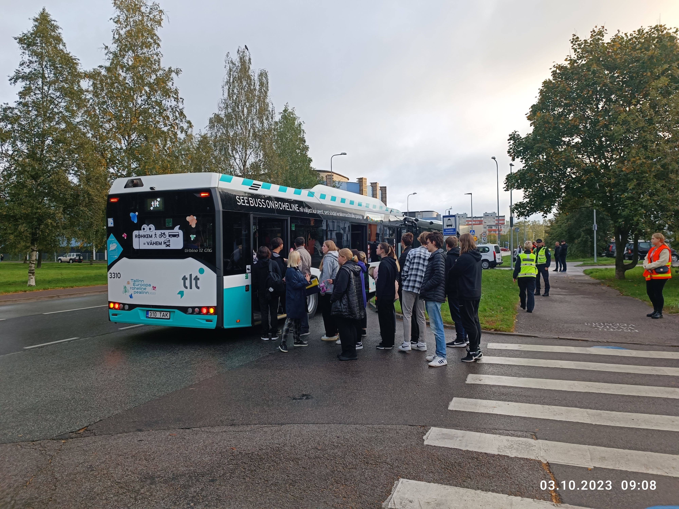

Slide 22
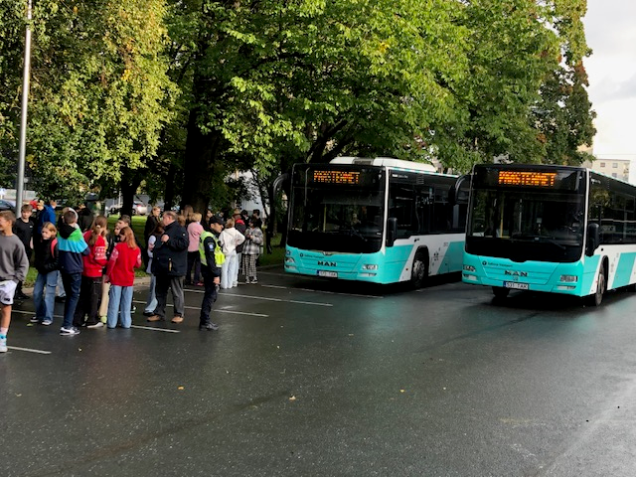

Slide 23
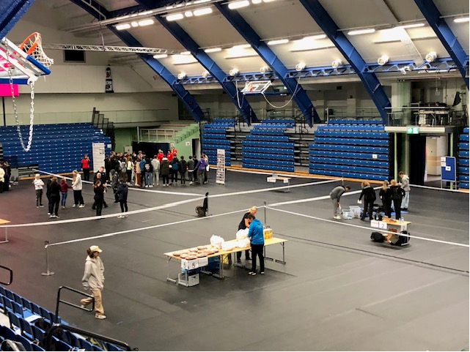

Slide 24
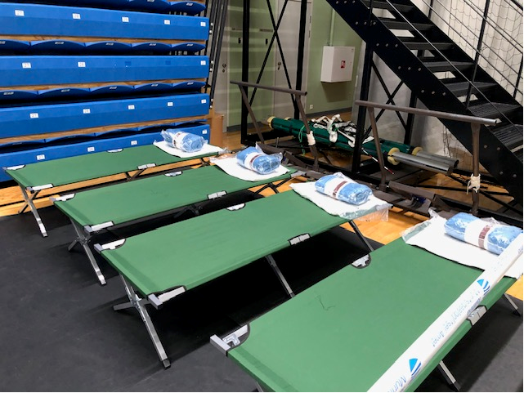

Slide 25
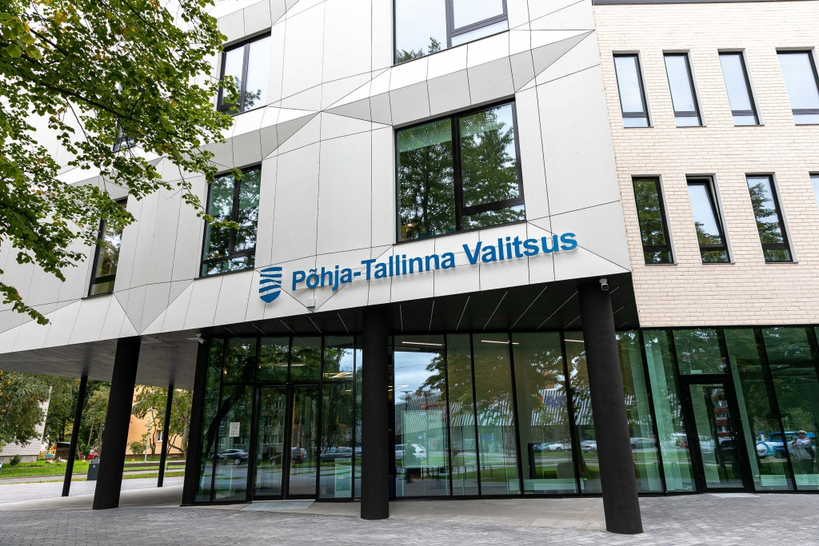
Kerksuskeskus
keskused, kust inimesed kriisiolukorras abi saavad (inimese esmavajaduste tagamine);
hästi ligipääsetavad hooned ning hooned, kus inimesed on harjunud käima;
KERKSUSKESKUS on välistest teenusepakkujatest (elekter, küte, vesi) sõltumatu hoone, mille katkematult ning jätkusuutlik toimimine on tagatud lokaalsete süsteemide kaudu ning loodud on võimalused inimestele abi, nõu ja info andmiseks, varjumiseks ning ajutiseks ümberasumiseks hädaolukordades ja riigi julgeolekut või põhiseaduslikku korda ähvardavate ohtude korral.

Slide 26
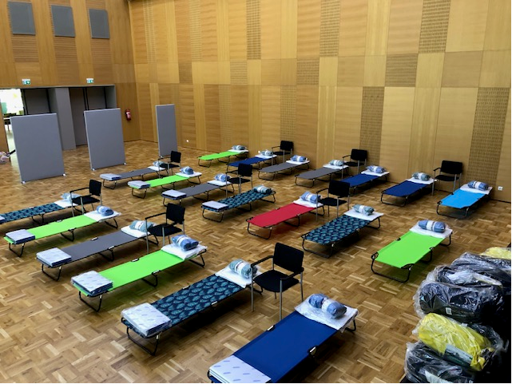

Slide 27
Kriisivaru olemas evakuatsioonikohtade sisustamiseks Tallinnas
Tallinna kriisivaru laos olemas:
  Välivoodid – 2500 tk
  Fliistekid – 2500 tk
  Padjad – 2500 tk
  Toit – kiirtoidupakid 7a kehtivusajaga 21 000 pakki, arvestusega – toit 3-ks päevaks 2500 inimesele);
  Diisel elektrigeneraatorid CGM mark: S9000DUAL – 3 tk

Slide 28
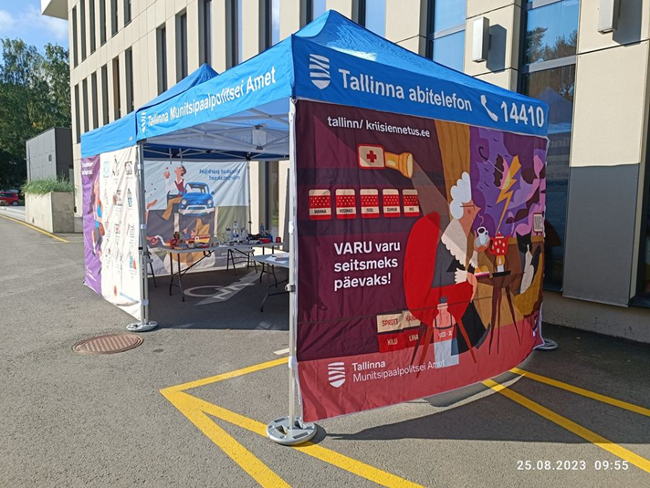
Elanike kriisideks ettevalmistamine
Koolitused – linna ametnikud, korteriühistud, elanikud;
Teavituspäevad – kogukonnapäevad, infopäevad, kohtumised;
Nõustamine – linnaasutused, korteriühistud.

Slide 29
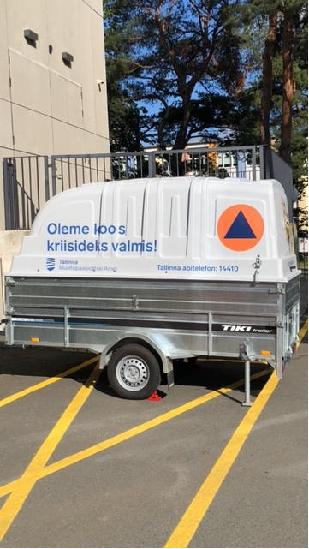

Slide 30

Oleme koos valmis!

